Slide 1

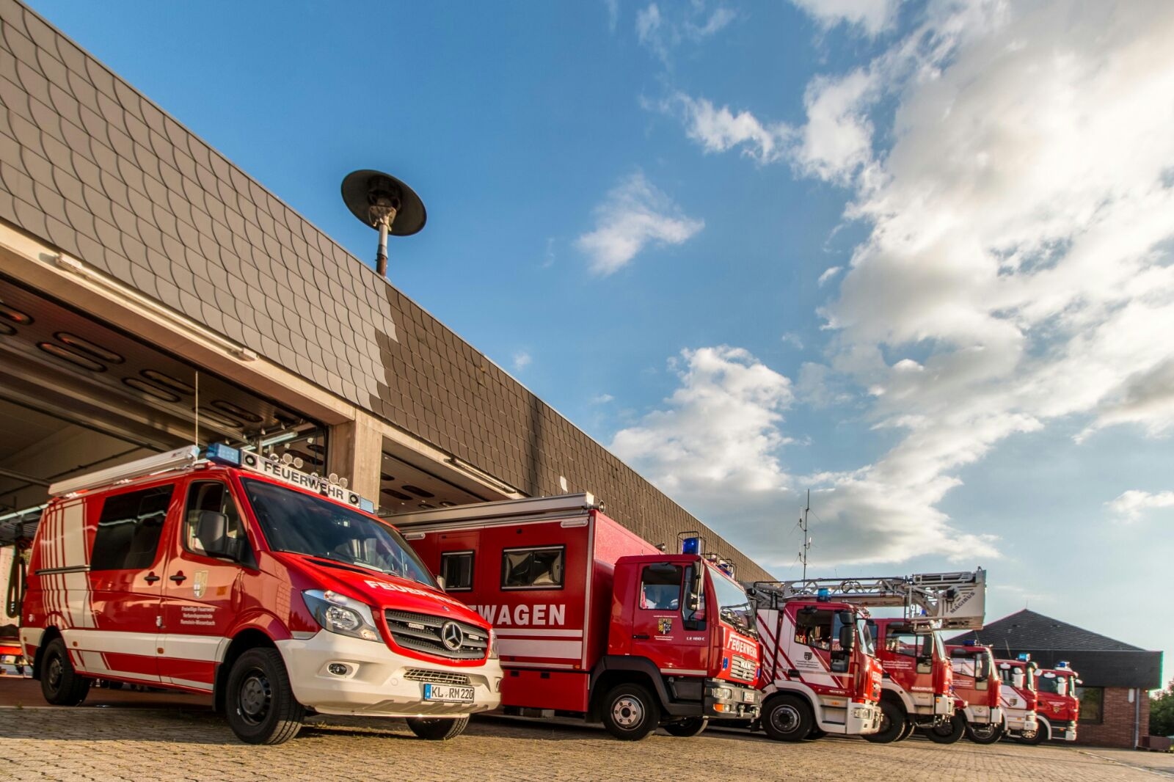
Thema: Messgeräte
Freiwillige Feuerwehr Ramstein - Miesenbach
Co-Warner:
Warnung bei Sauerstoffmangel
Alarmdosimeter:
Warnung bei Radioaktiver Strahlung
Ex-Meter:
Warnung bei Explosiven Bereichen
Wichtig/merke:
Keine Funkgeräte, Funkmelder, Handlampen ohne Ex-Schutz im Gefahrenbereich nutzen
Nur die erforderliche Personalstärke im Gefahrenbereich einsetzen
Ersteller:

